Slide 1
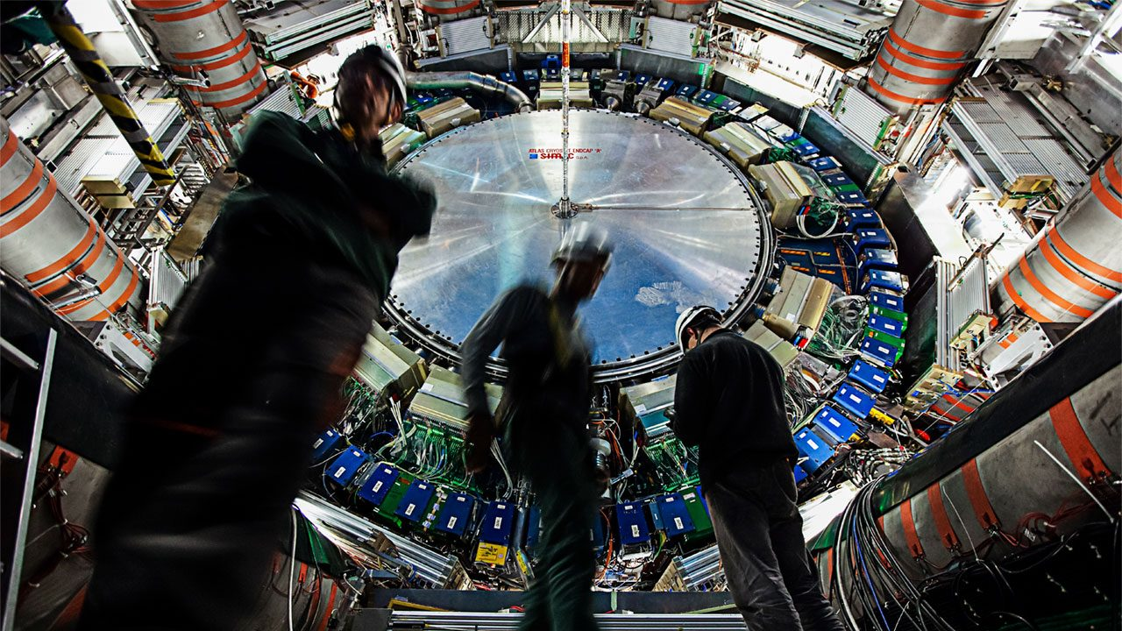






Collider-Based Experiments
Lecture 1
Ricardo Gonçalo
Universidade de Coimbra
Laboratório de Instrumentação e Física Experimental de Partículas

Slide 2
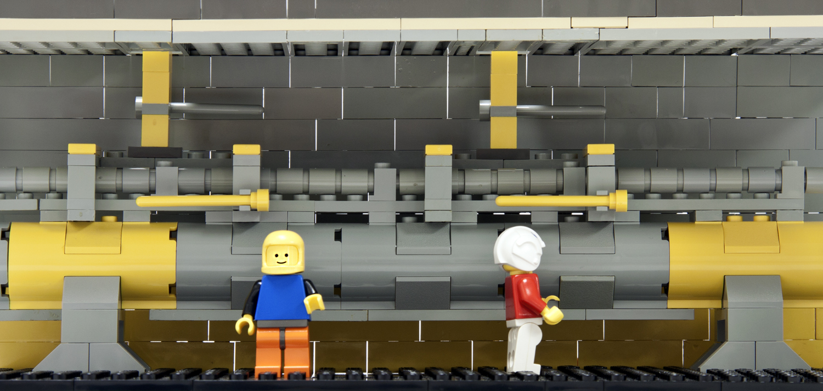
Particle colliders

Slide 3
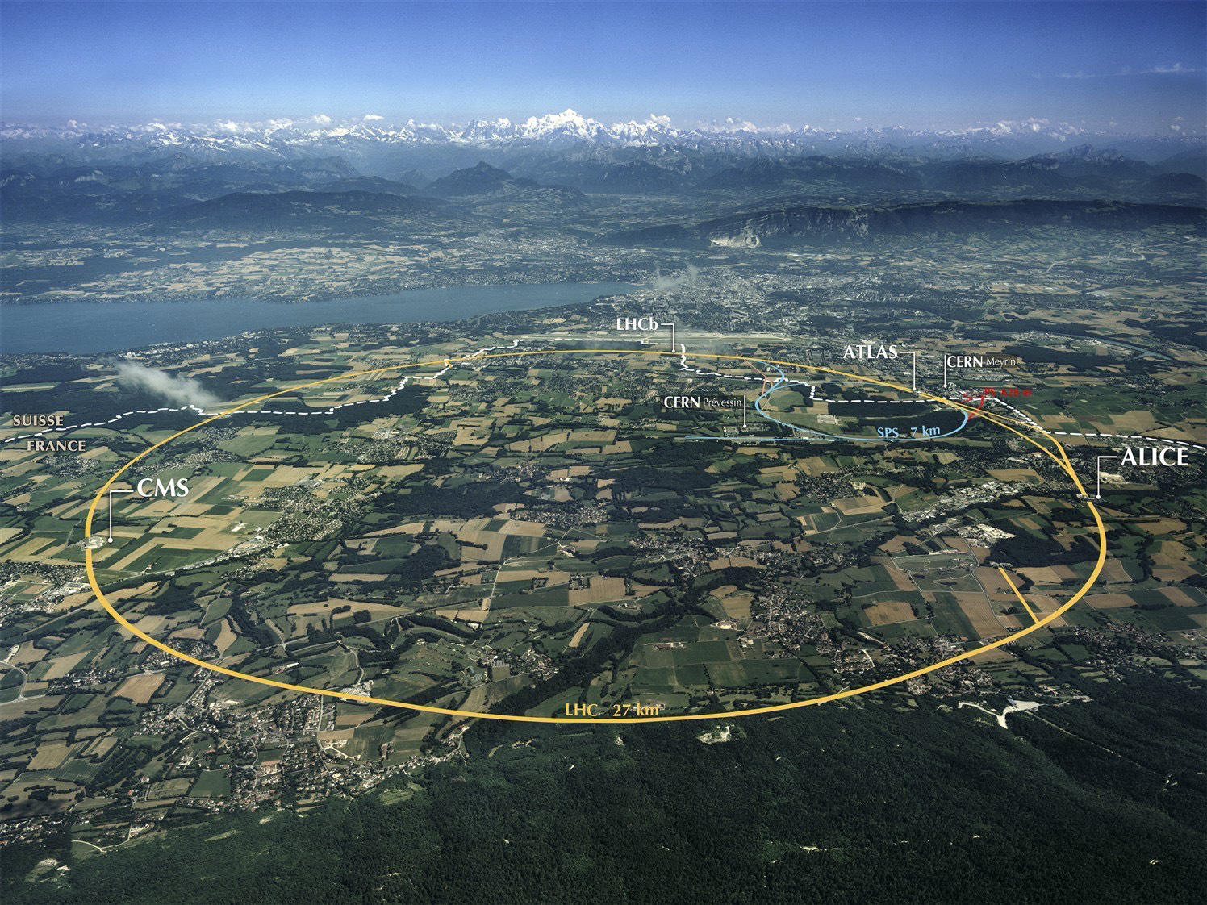
Design (p-p run):
√s = 14 TeV (design)
N_{p} = 1.2 x 10¹¹ p/bunch
2780 bunches
Peak L = 1 x 10³⁴ cm⁻²s⁻¹ (design)
β* = 55 cm
Run 1: 2009 – 2013 √s = 7/8 TeV
Run 2: 2015 – 2018 √s = 13 TeV
Monte Branco
ATLAS
CMS
Notes:
LHC Running at 2x design luminosity
Expect 150/pb by end of this year

Slide 4
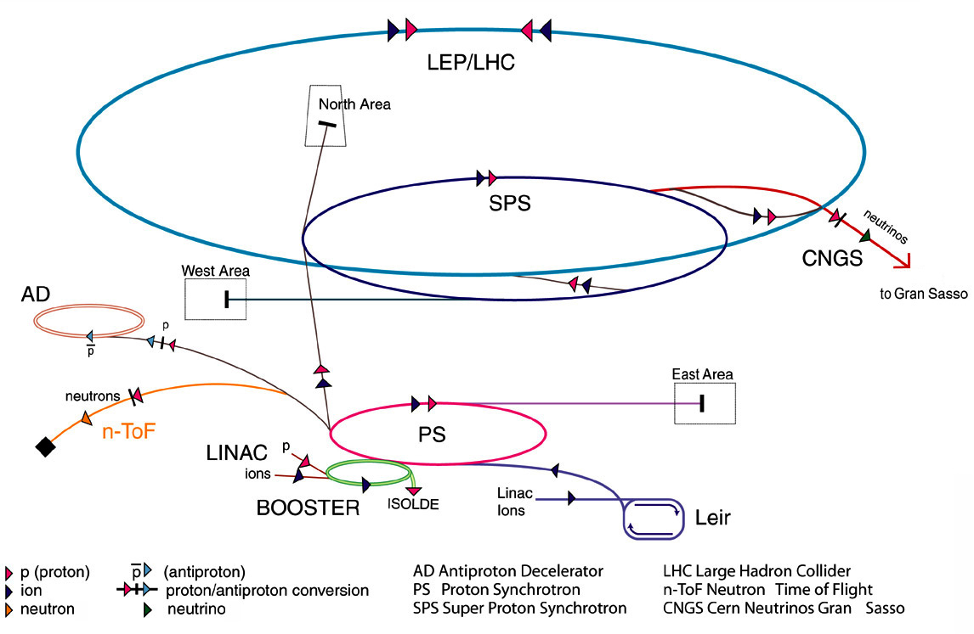
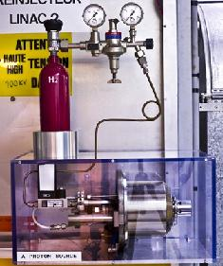
LINAC2 → 50 MeV
Booster → 1.4 GeV
Proton Synchroton (PS) → 25 GeV
Super Proton Synchrotron (SPS) → 450 GeV
Large Hadron Collider (LHC)→ 7 TeV

Slide 5
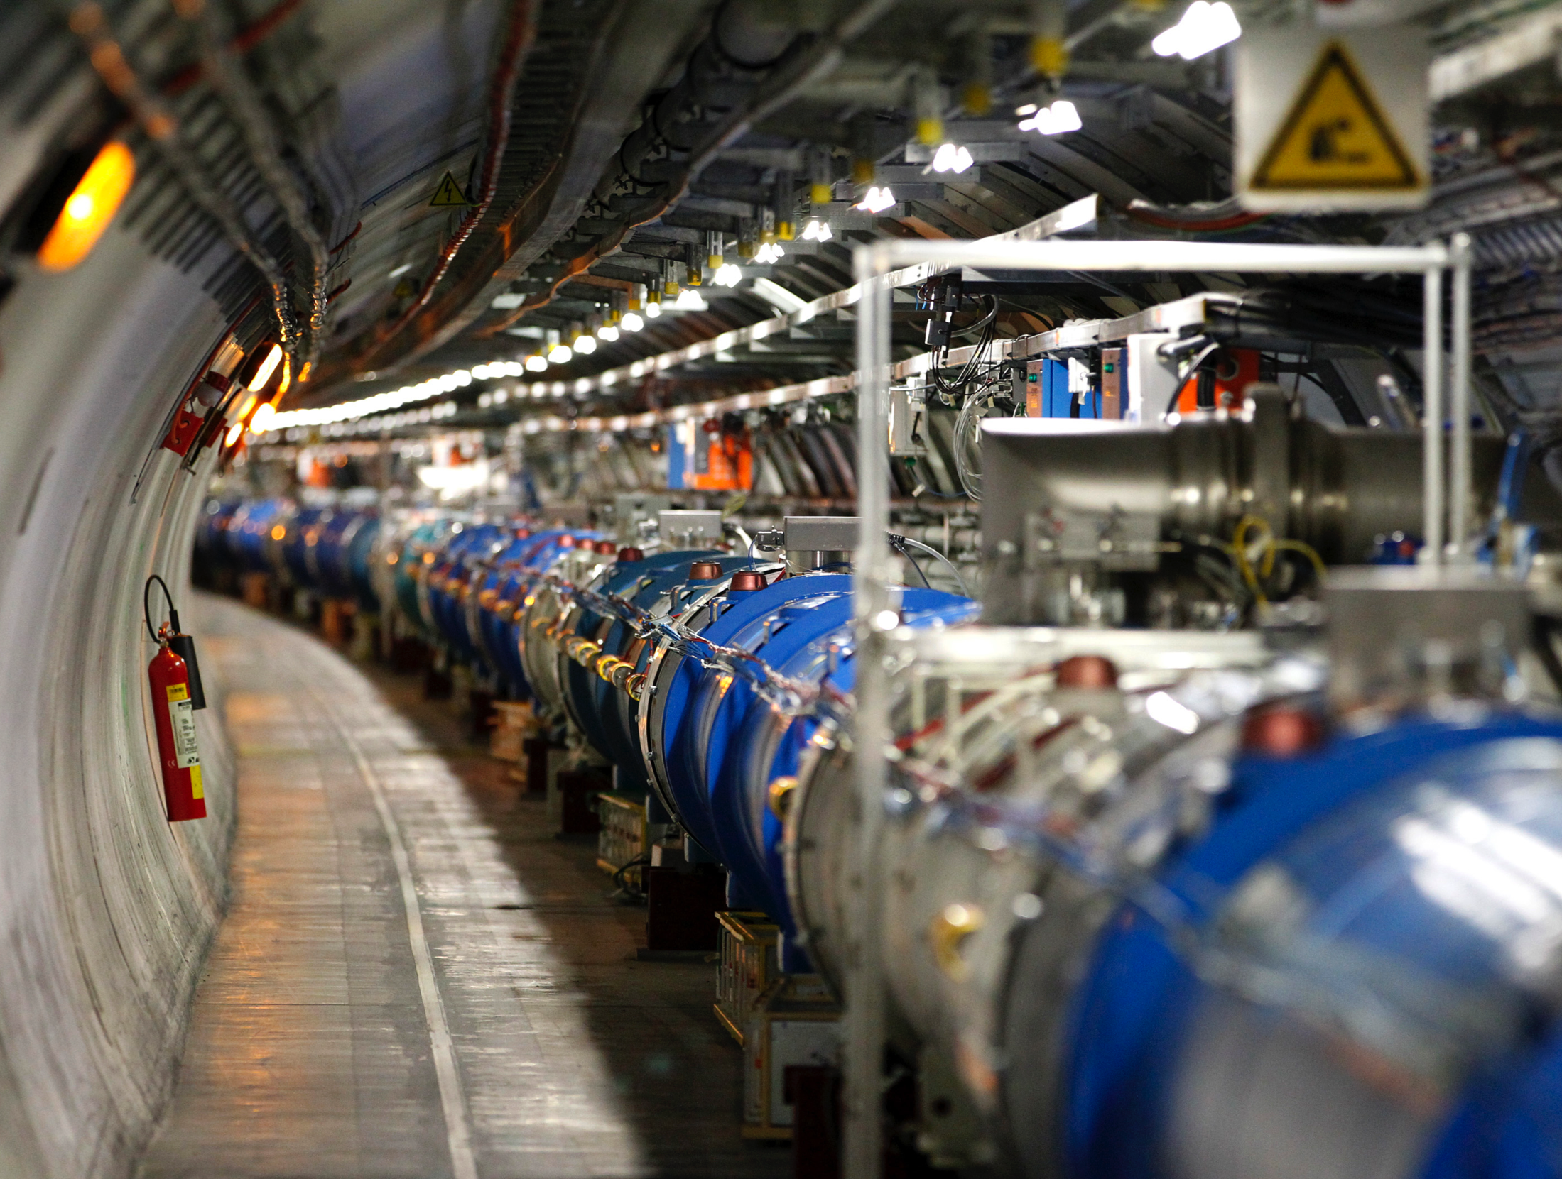
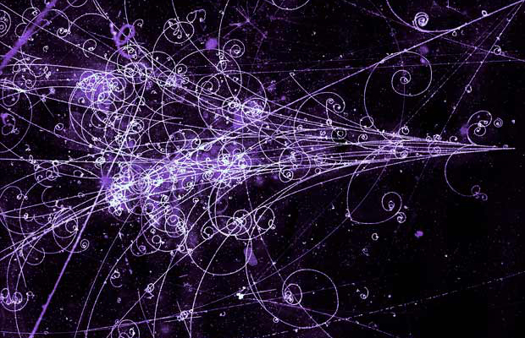
Notes:
Esta não é uma palestra sobre o vazio interestelar. É uma palestra sobre o vazio entre os átomos, dentro dos átomos, mesmo dentro do núcleo dos átomos.
Para explorar o infinitamente pequeno precisamos da física de partículas!

Slide 6
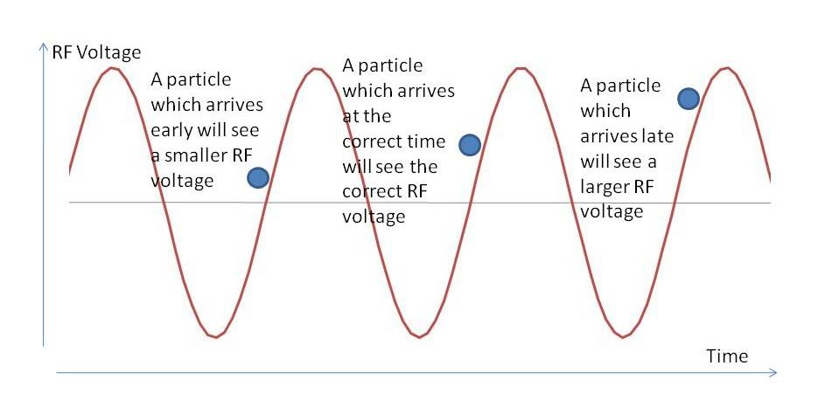
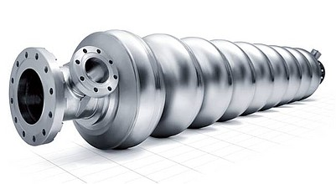
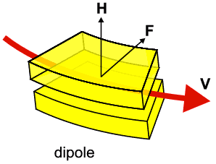
Beam accelleration

Slide 7
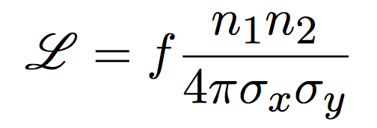

Luminosidade
A luminosidade instantânea mede a taxa de colisões
Se colidirmos dois “pacotes” de protões com dimensões σ_{x} e σ_{y} (rms) contendo n₁ e n₂ protões, temos a luminosidade:
A taxa de colisões N que resultam num certo processo é dada pela luminosidade integrada e pela secção eficaz σ
25ns
σ_{y}
σ_{x}

Slide 8

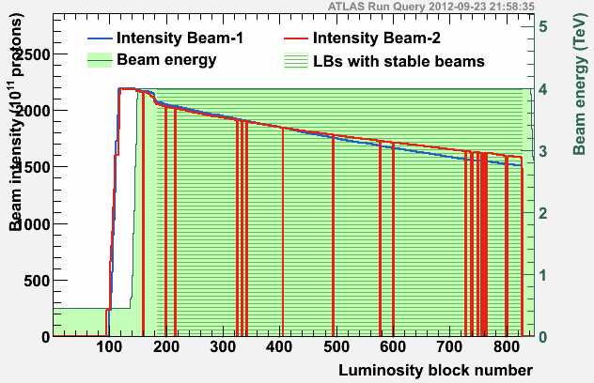
Energia do feixe:
2802 bunches de 1.15x10¹¹ protões
7TeV / protão (2015) = 7x10¹² x 1.602x10⁻¹⁹ J
Dá 362 MJ por feixe…
Igual à energia cinética de um porta-aviões de 20,000t a viajar a 11,7 nós (21.7 km/h)
Tudo contido num feixe de ≈16μm
Runs típicos duram cerca de 8 horas
Intensidade diminui devido a perdas
Depois voltamos a injectar novos feixes

Slide 9
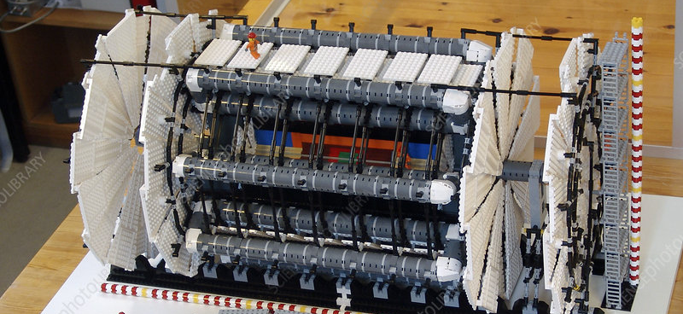
Collider experiments

Slide 10
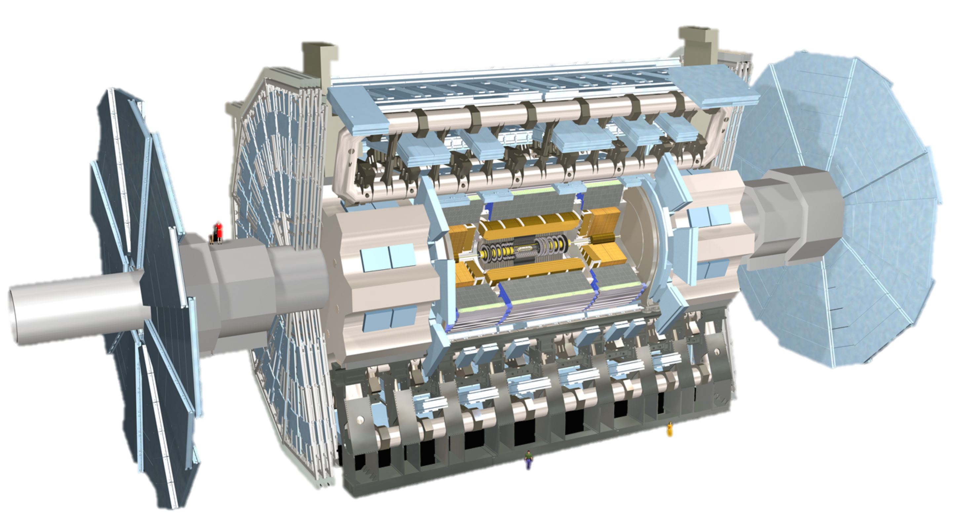
Muon Spectrometer: |η| < 2.7
Air-core toroid + gas-based muon chambers
σ/p_{T} = 2% @ 50GeV to 10% @ 1TeV (ID+MS)
EM calorimeter: |η| < 2.5 (3.2)
Pb-LAr accordion sampling
σ/E = 10%/√E ⊕ 0.7%
L = 44 m, ∅ ≈ 25 m
7000 tonnes
≈10⁸ electronic channels
2-level trigger reducing 40 MHz collision rate to 1 kHz of events to tape
Hadronic calorimeter:
Fe/scintillator / Cu/W-LAr
σ/E_{jet}= 50%/√E ⊕ 3%
Solenoid: B = 2 T
Inner Tracker: |η| < 2.5
Si pixels/strips and Trans. Rad. Det.
σ/p_{T} = 0.05% p_{T} (GeV) ⊕ 1%

Slide 11
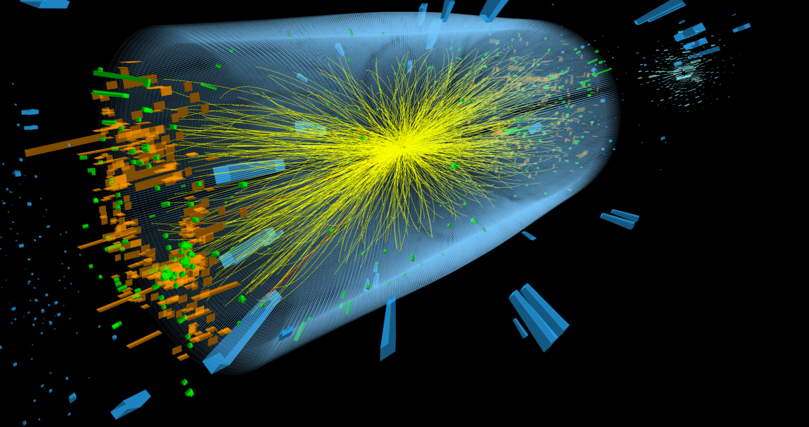

Slide 12
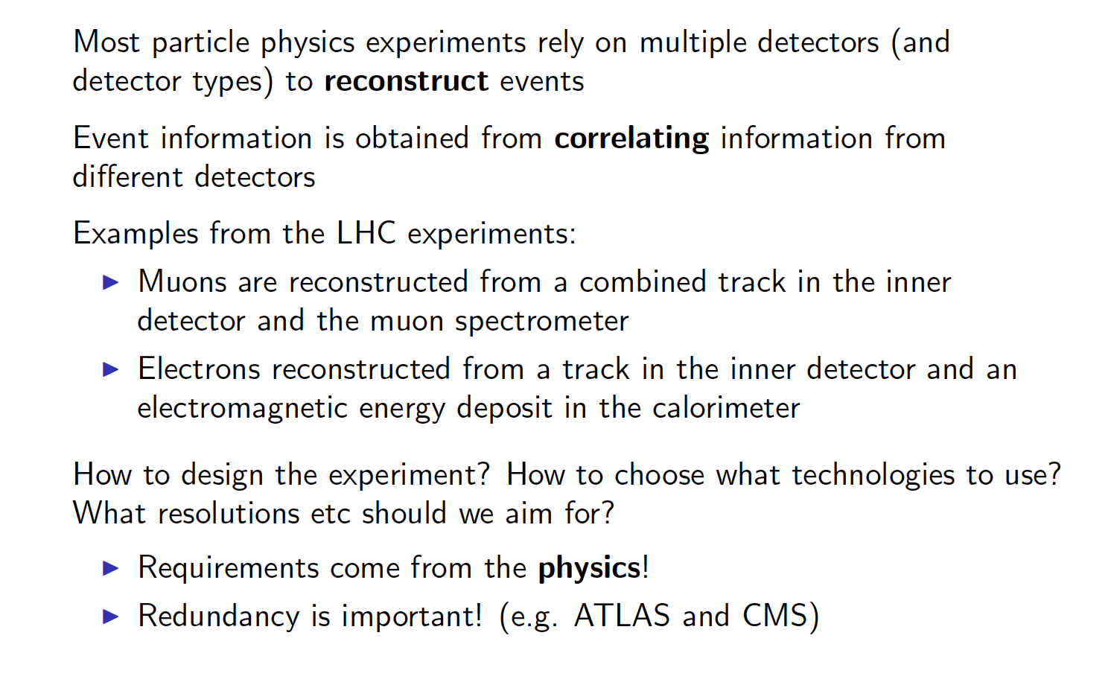
Detector Integration

Slide 13
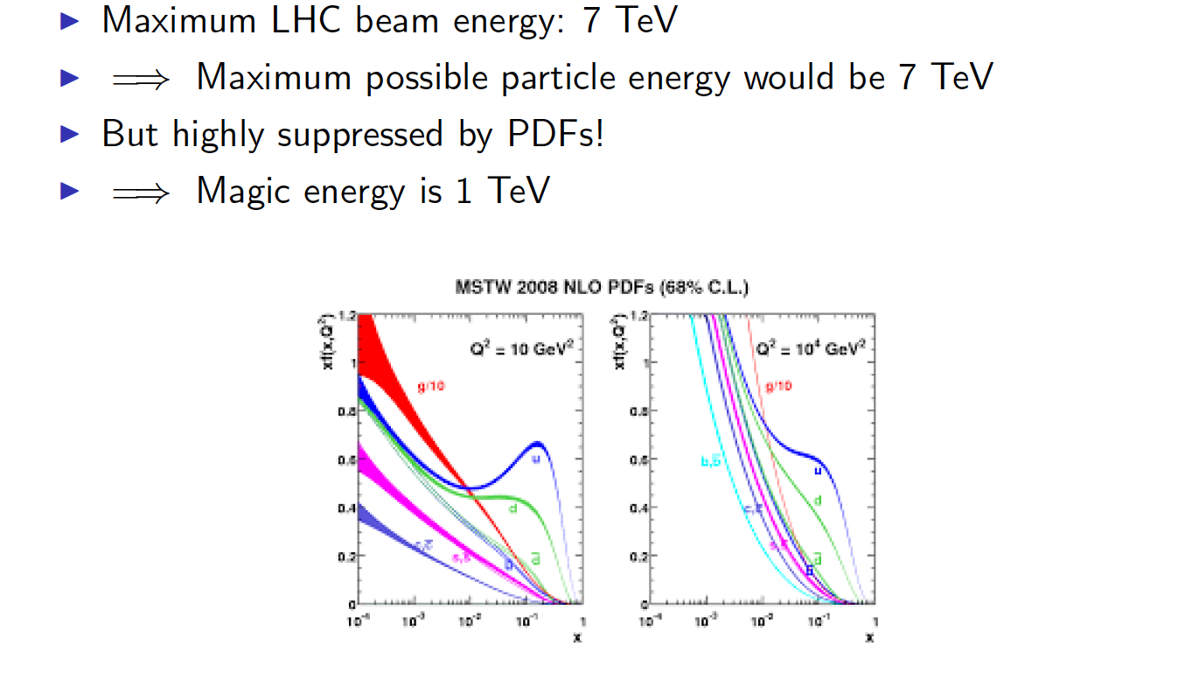
Design choices: ATLAS and CMS

Slide 14
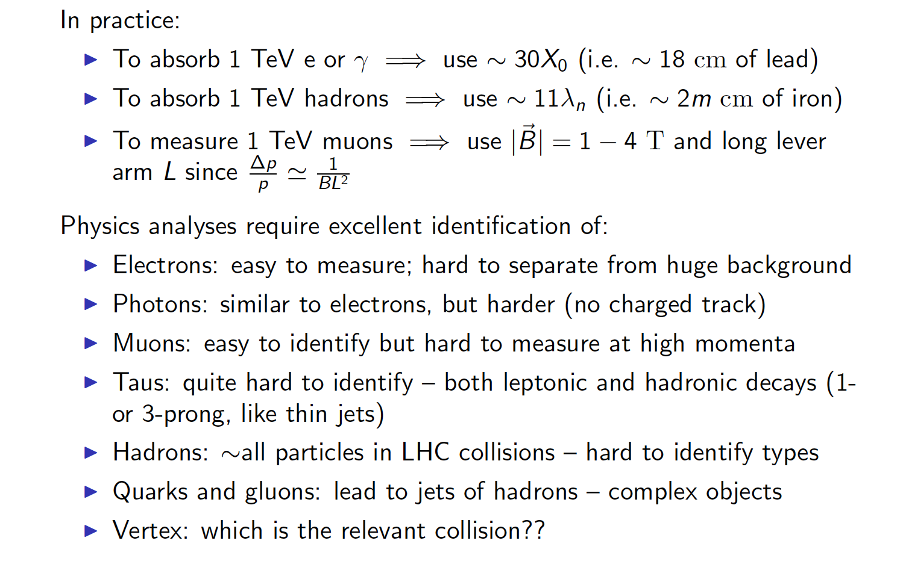

Slide 15
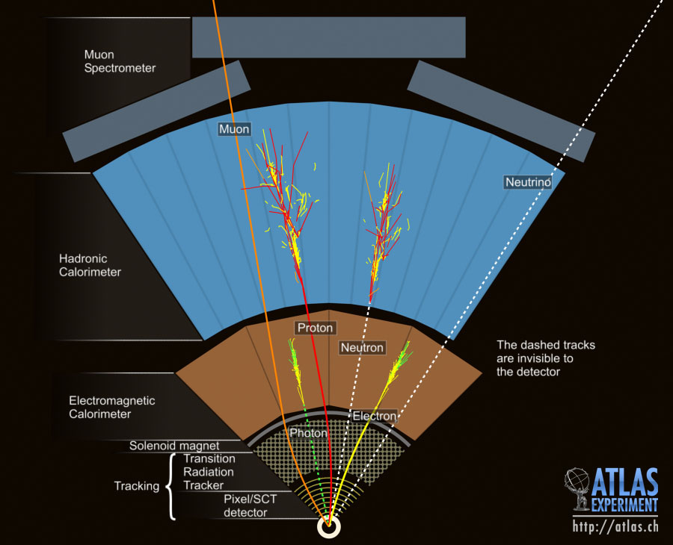
Particle identification

Slide 16
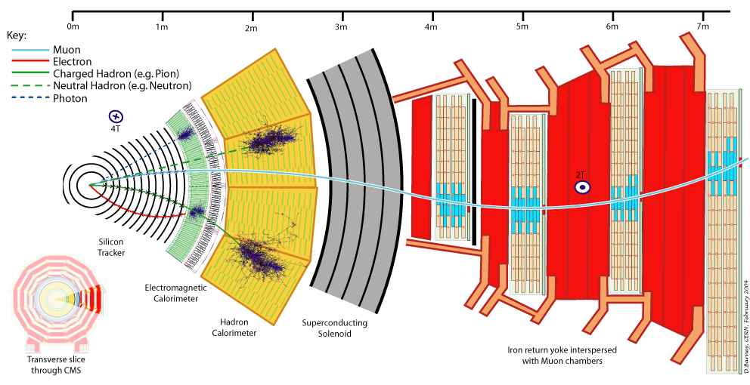
CMS experiment

Slide 17
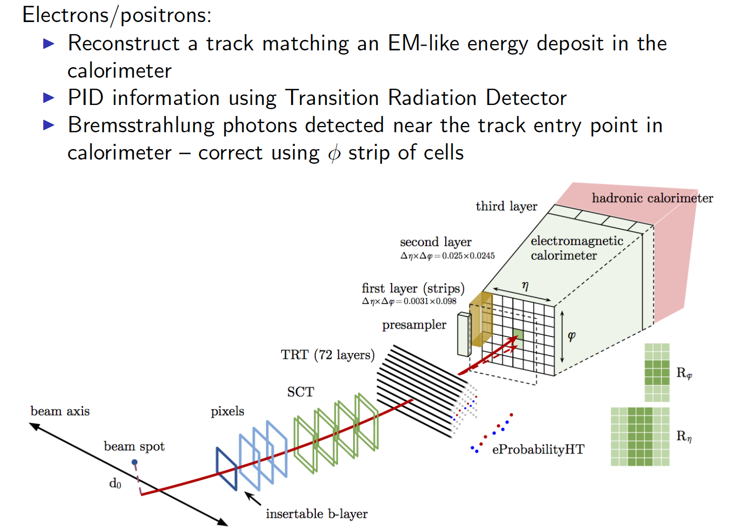
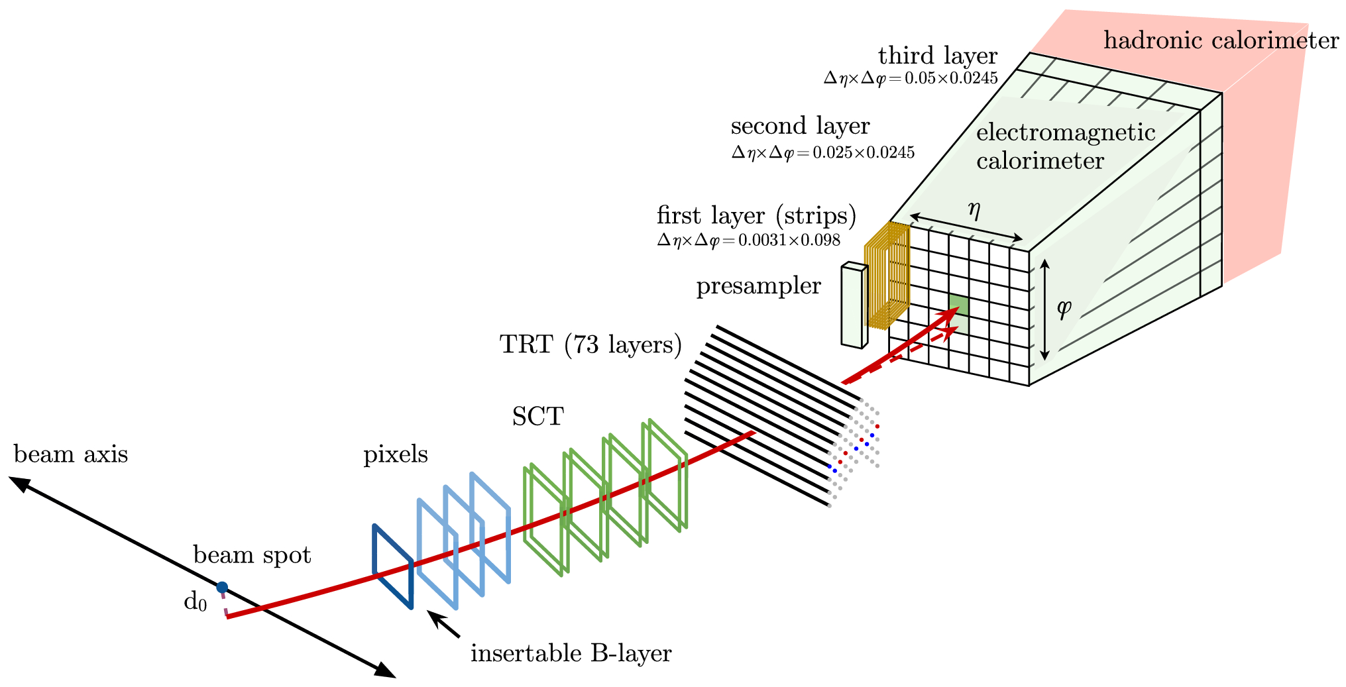
Example: electron reconstruction

Slide 18
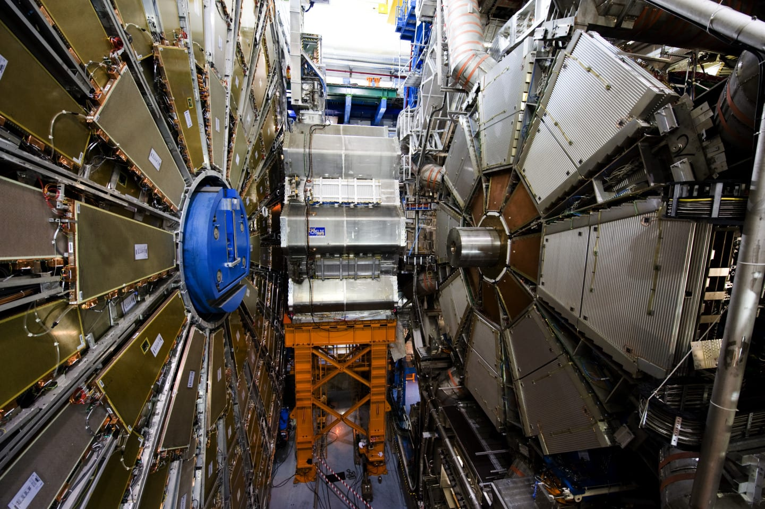
LHC Upgrade

Slide 19
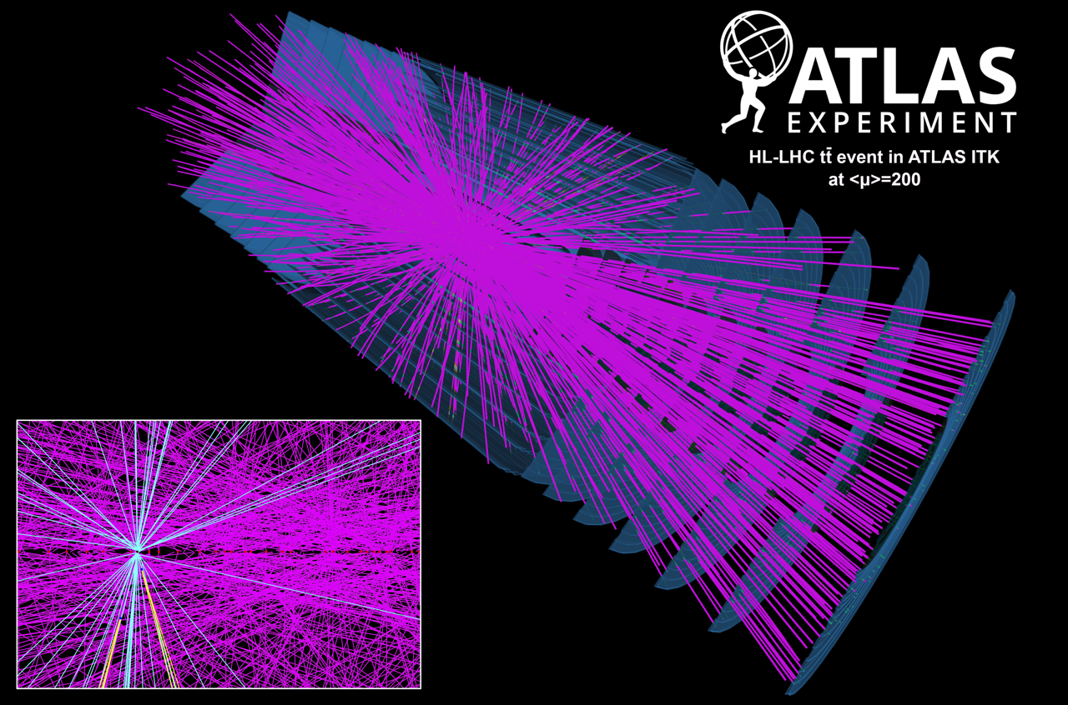

Slide 20
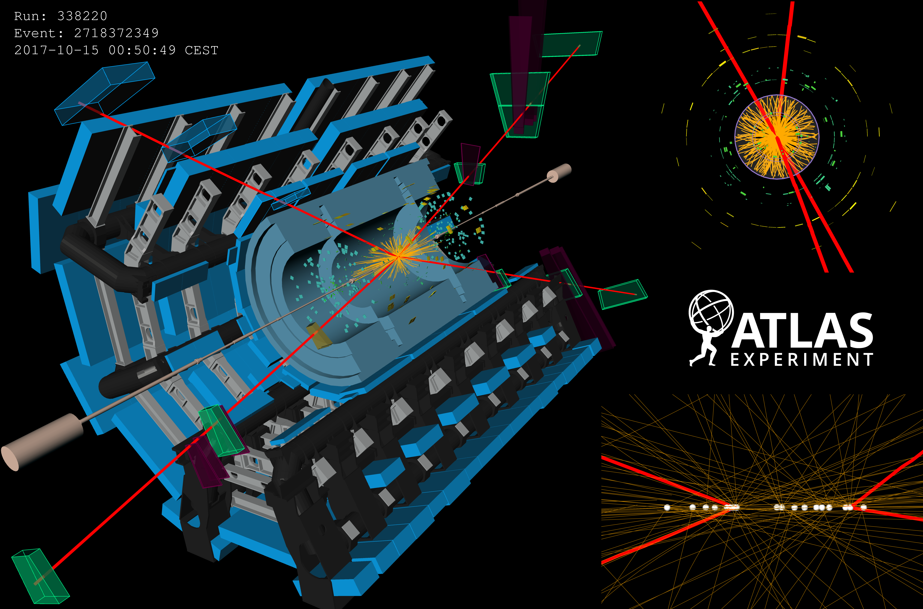
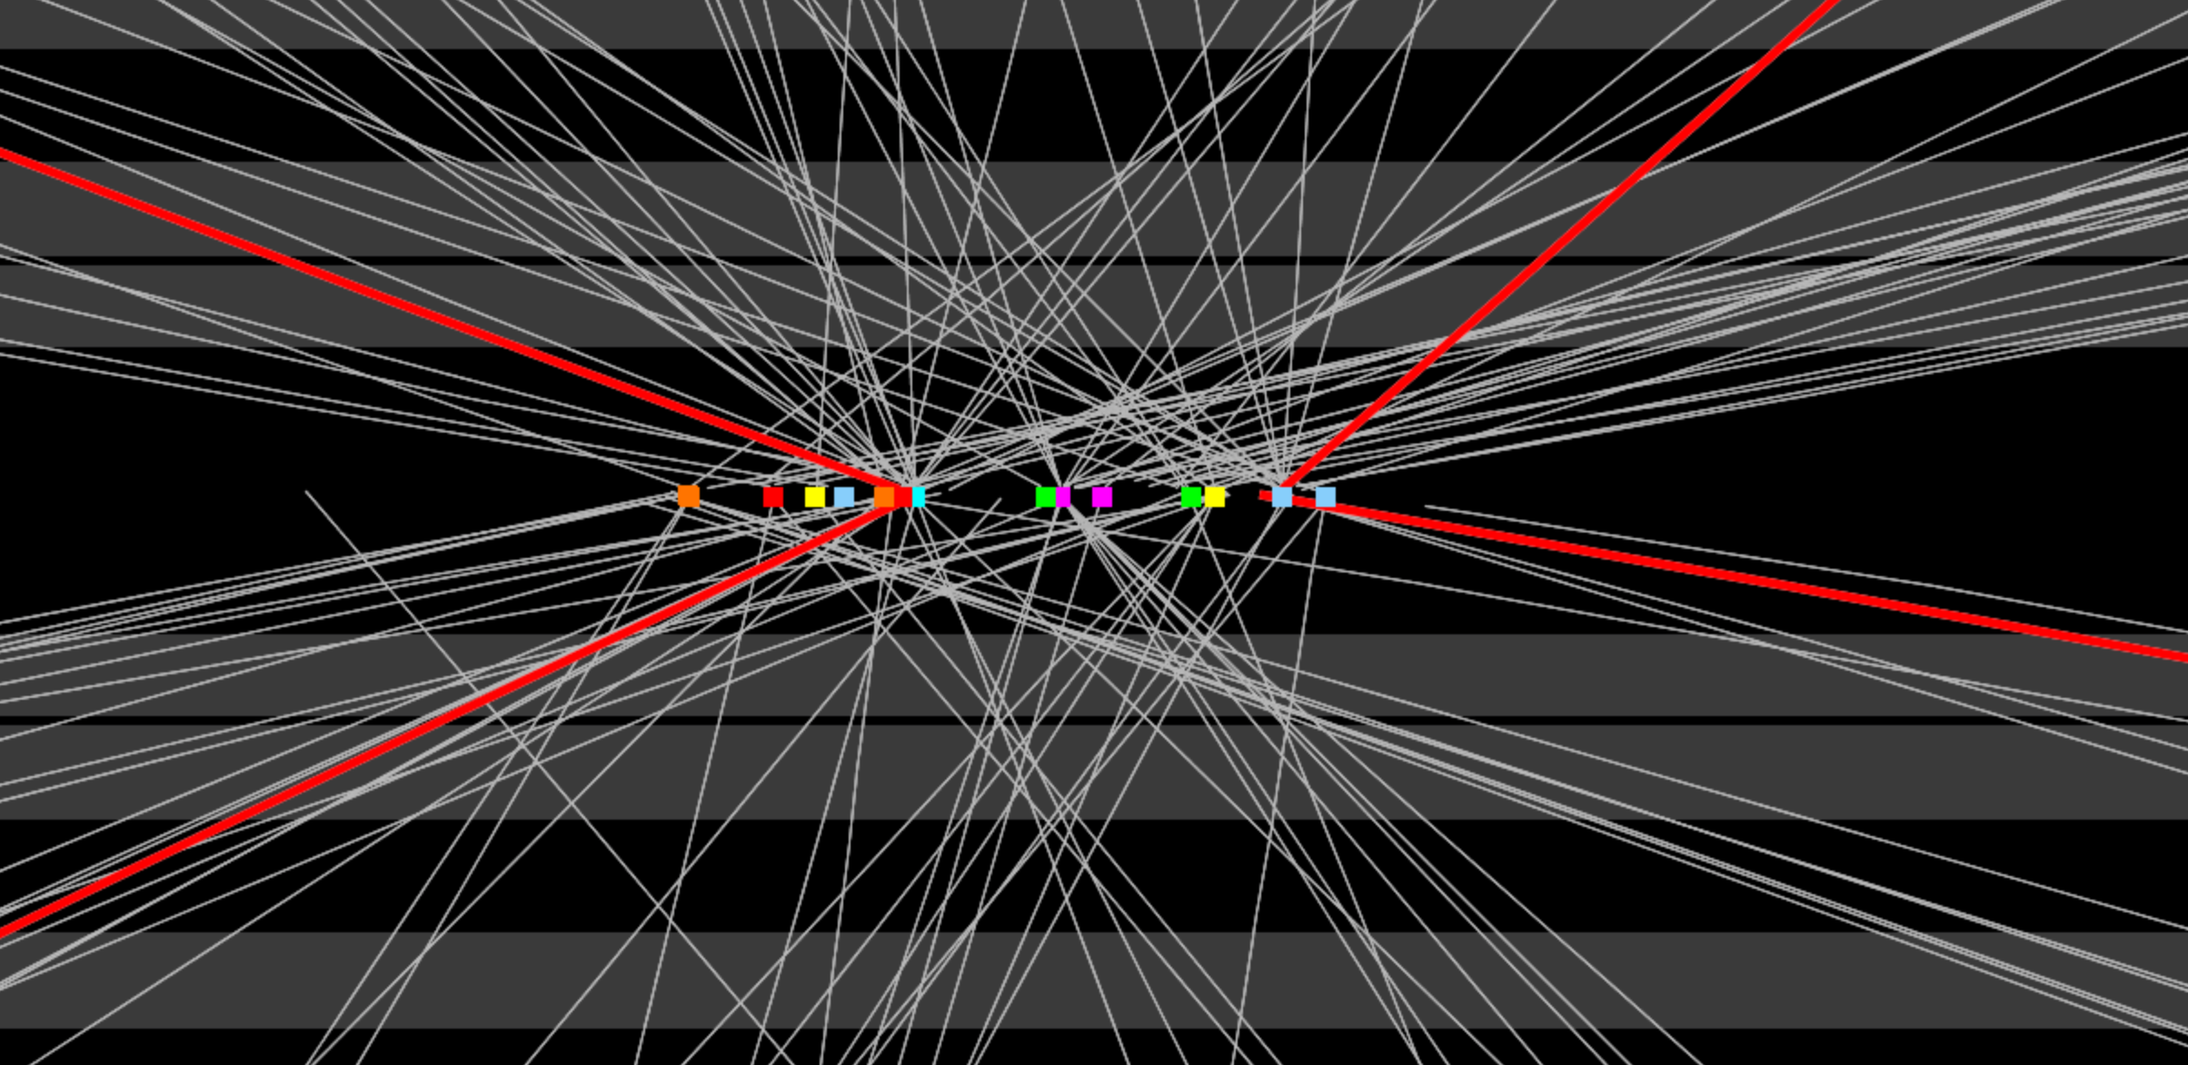

Slide 21
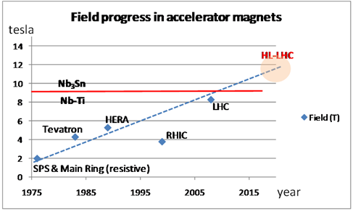
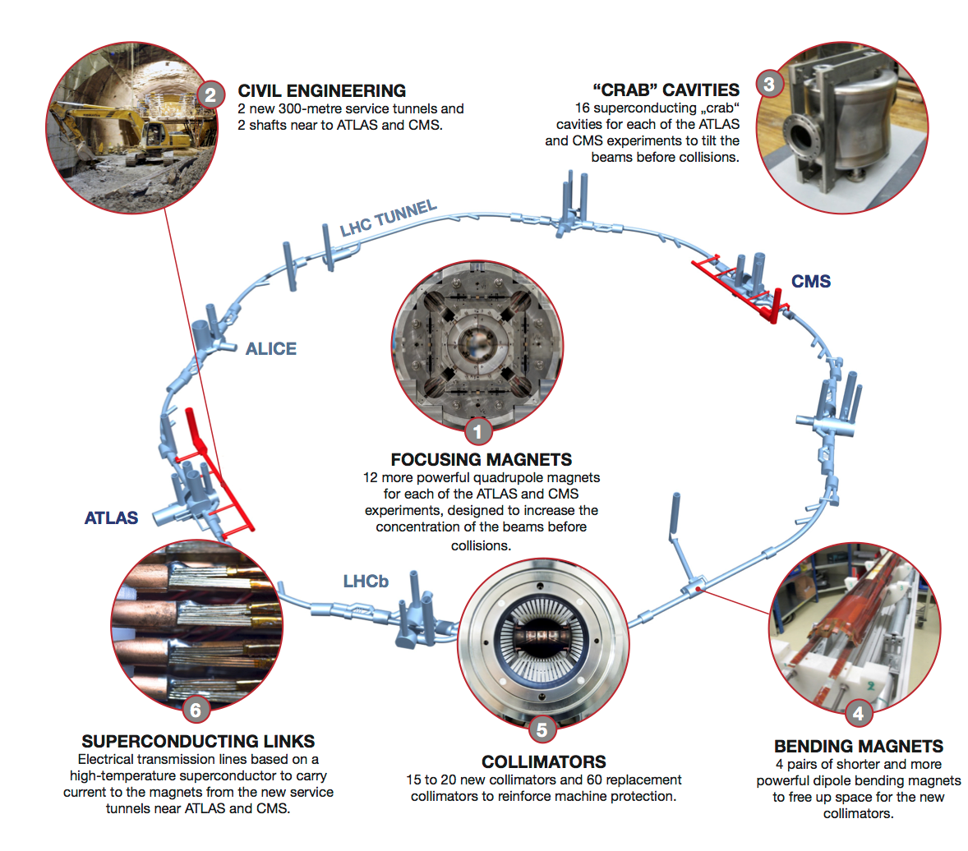
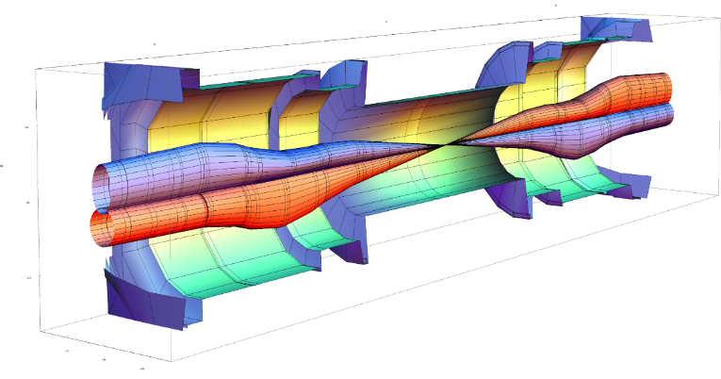
LHC Upgrades
Desenvolvimento de nova geração de ímanes supercondutores (Nb₃Sn):
13.5 T em vez de 8 T (LHC, NbTi)
Desenvolvimento de “crab cavities”
Aumentam eficiência das colisões
Colimadores, conectores, eng. civil, etc
R. Gonçalo - LIP
Ciência 2018
21
Notes:
High-Luminosity LHC (HL-LHC) (and challenges: 5x10^34 cm-2s-1 levelled; i.e. factor 5 over design
3 ab-1 by ~2035; requires focussing β*=15 cm; crab crossing
COST: 1300 MCHF; 100 MCHF/year operation
(NbTi) used in the LHC magnets can only bear magnetic fields of up to 9-10 Tesla

Slide 22
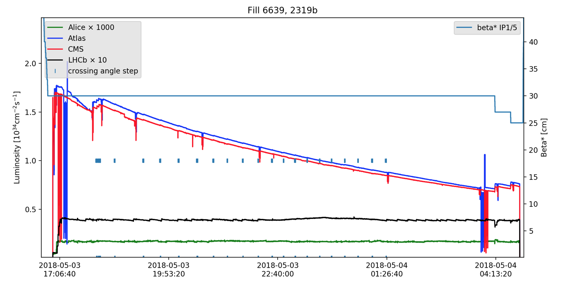
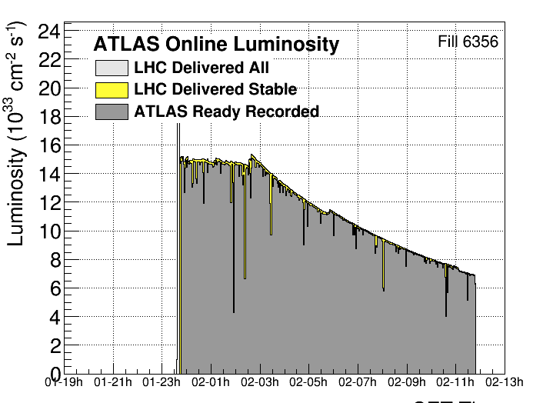
Leveling by beam offset
Anti-leveling: crossing angle
Anti-leveling: β* reduction
Eckhard Elsen, LHCP’18
β* reduction
crossing angle reduction steps

Slide 23
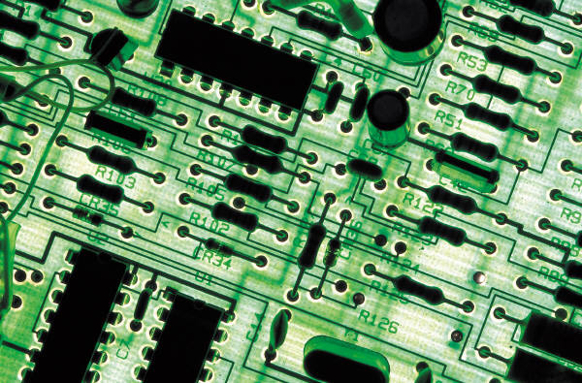
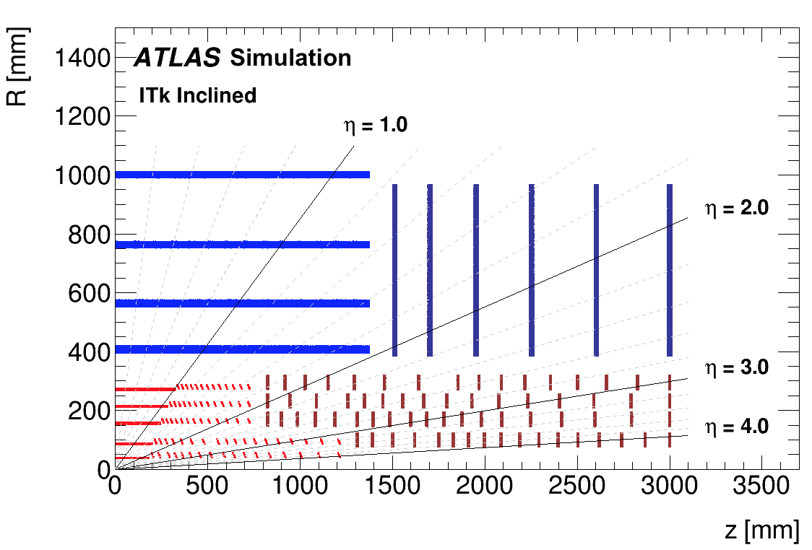
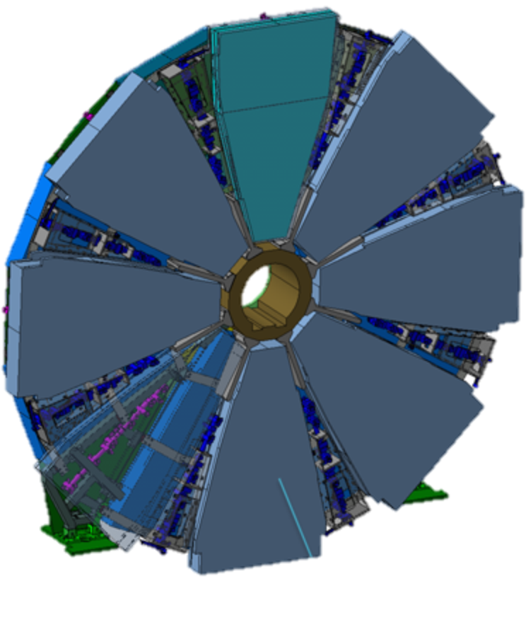
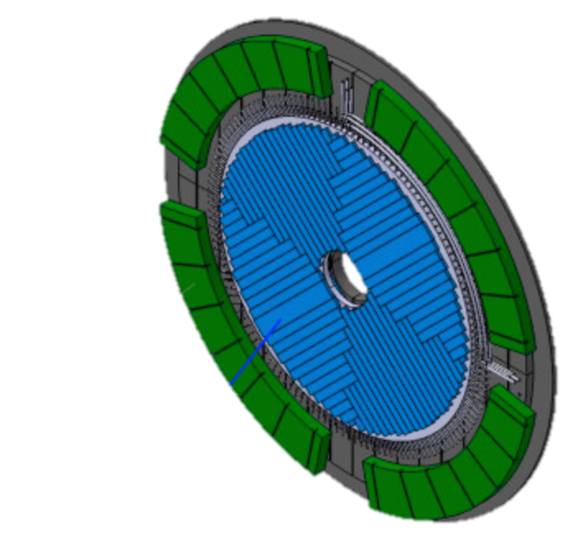
Novo detetor de traços
Nova eletrónica, fontes de alta tensão e cintiladores do calorímetro
Novo detetor de muões “Small Wheel”
Hardware para reconstruir traços carregados (trigger)
High Granualrity Timing Detector
(30ps/traço)
R. Gonçalo - LIP
Ciência 2018
23
Notes:
Add spacial granularity to separate close tracks and add tracking solid angle (b-tagging, vertex ident. Etc)
Add timing information to reject pileup: need O(mm) resolution => ~O(10ps) ; 30ps = 9mm
Replace damaged detectors with more rad.hard technologies
HGTD radius 120 – 640 mm ; • Completely replace Inner Detector with all-silicon

Slide 24
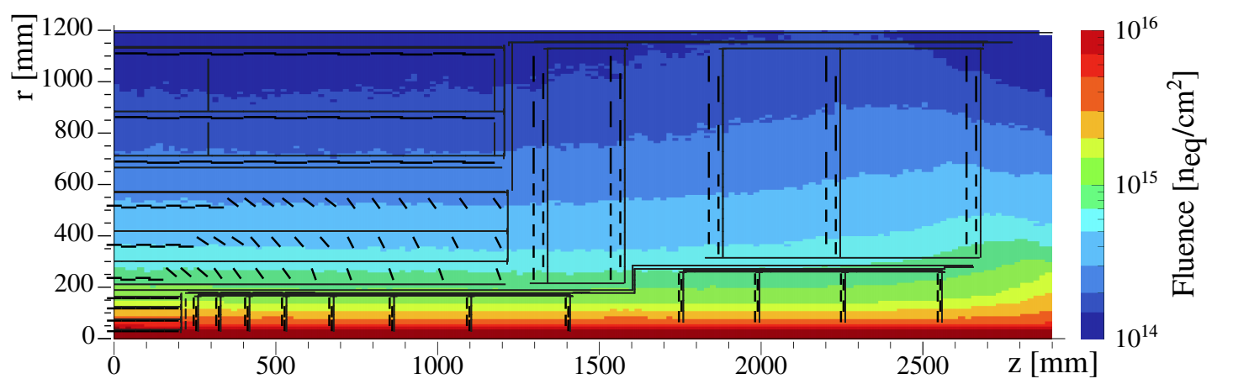
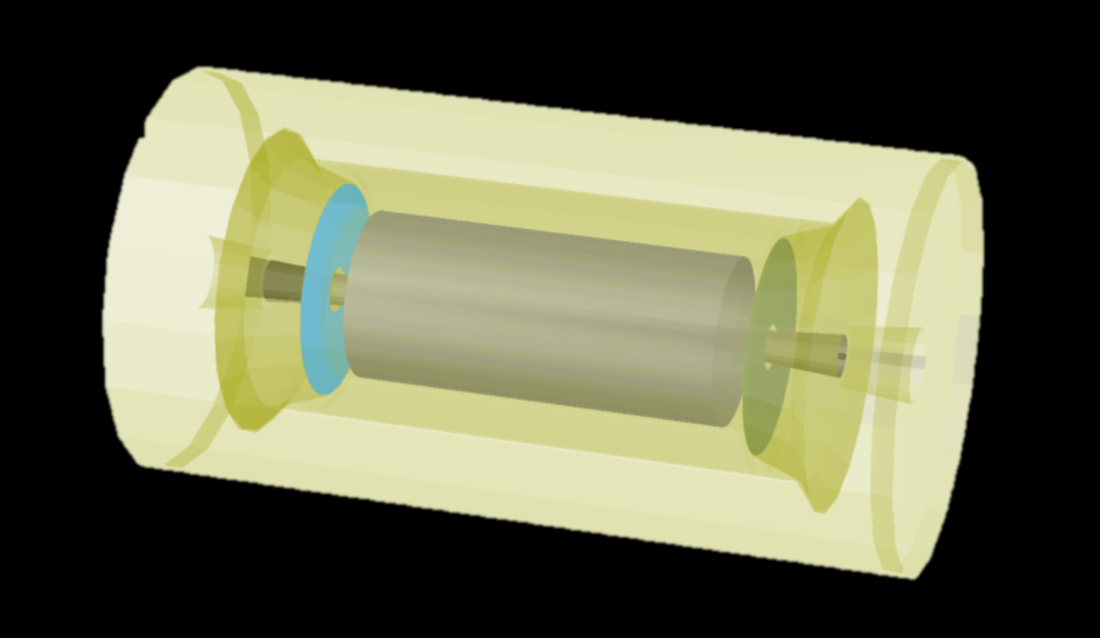
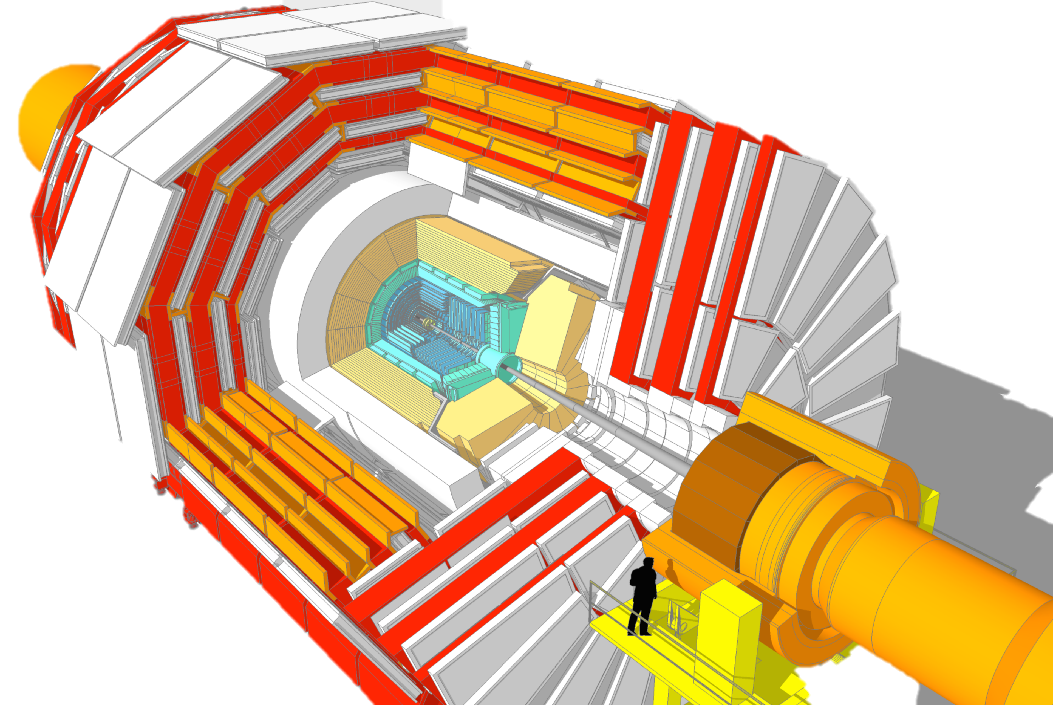
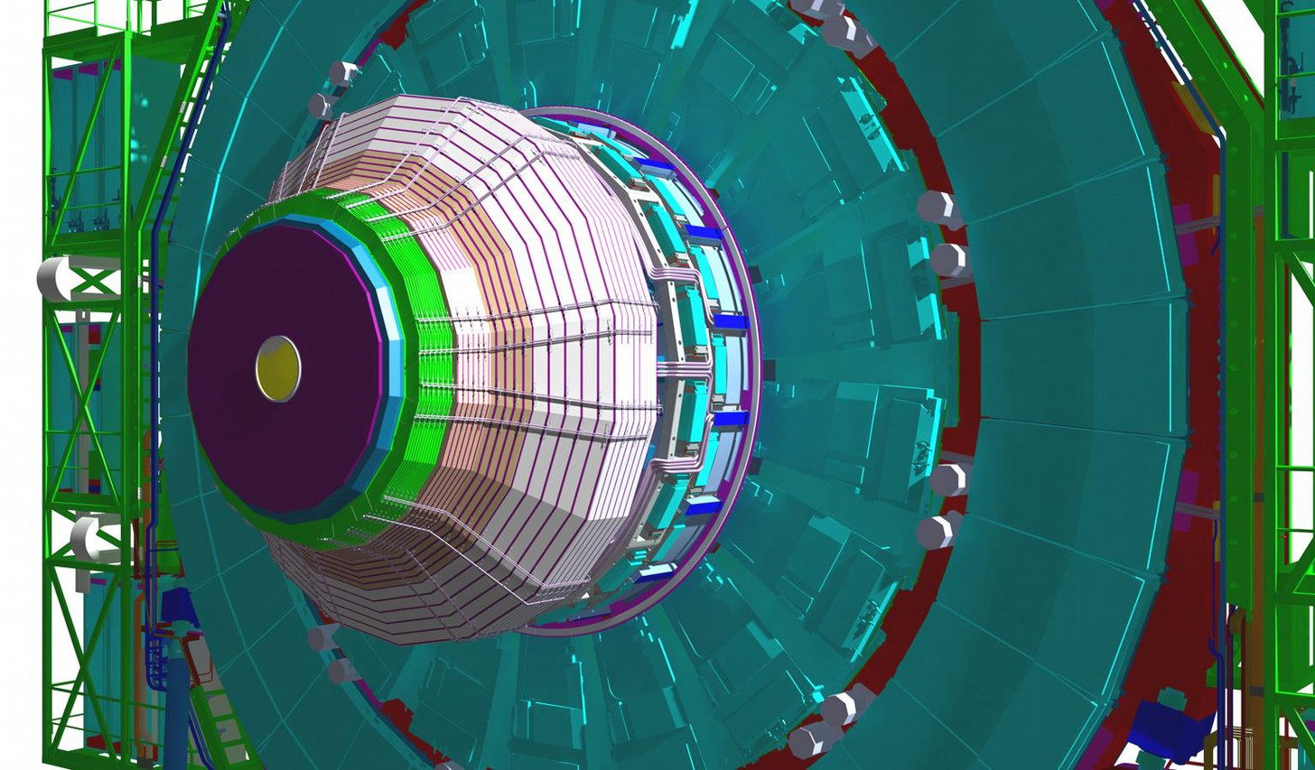
Novo MIP Timing Detector (Barrel & Endcap)
Substituição do detetor de traços
Nova eletrónica e câmaras de muões
Hardware para reconstruir traços carregados (trigger)
Nova eletrónica do calorímetro
Novo High Granularity Calorimeter
R. Gonçalo - LIP
Ciência 2018
24
Notes:
Add timing information to reject pileup: need O(mm) resolution => ~10ps
Add spacial granularity to separate close tracks
Rad.hard technology
Add tracking solid angle (b-tagging, vertex ident. Etc)

Slide 25
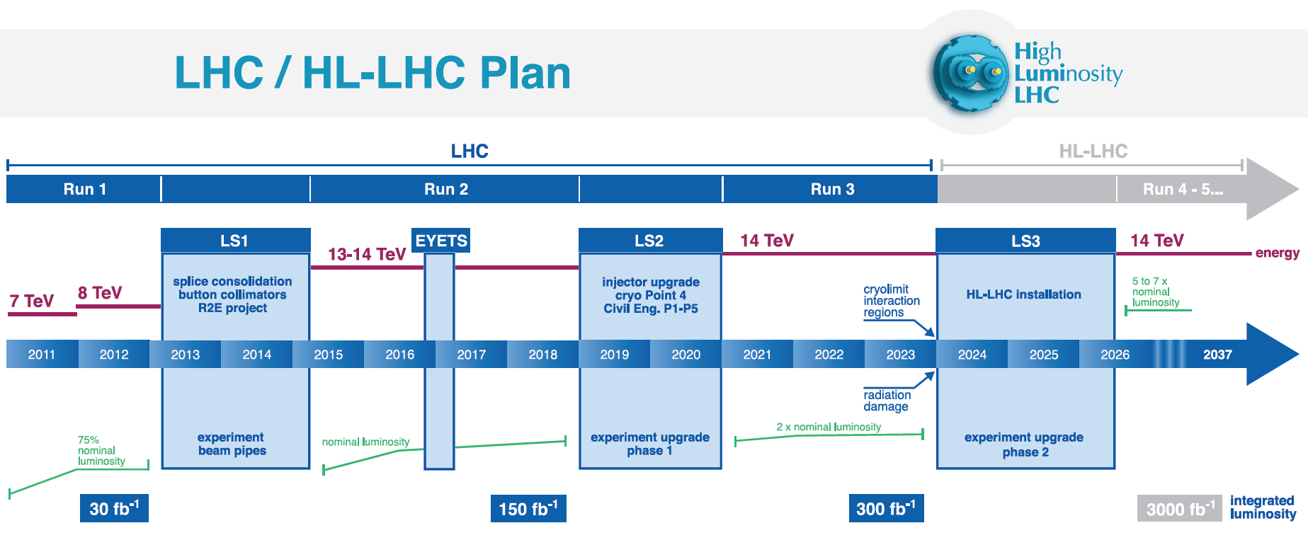
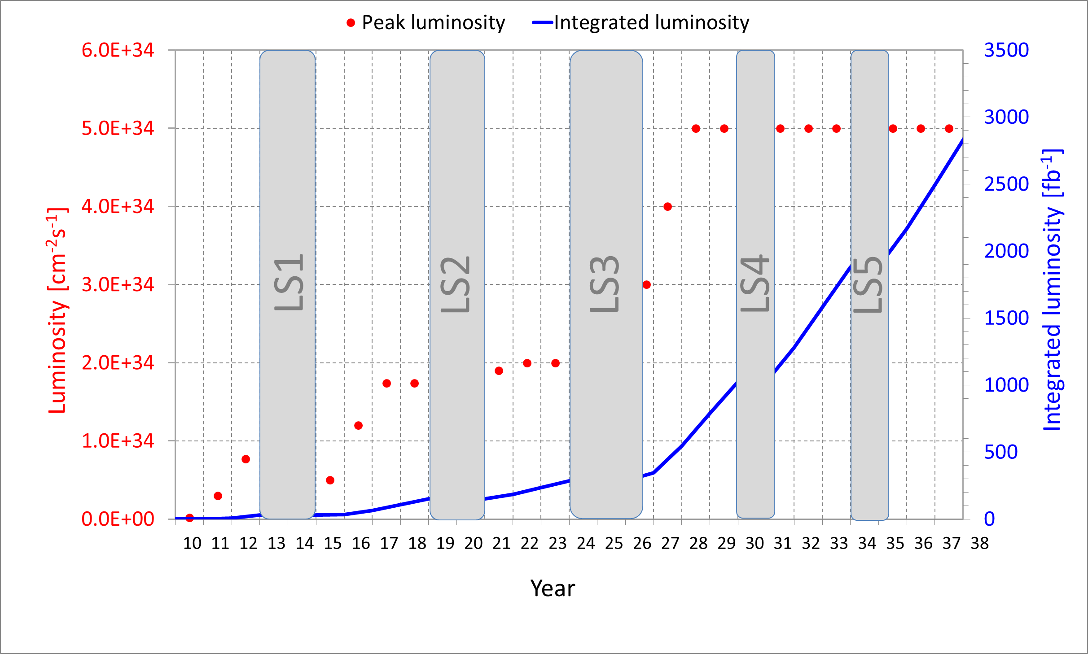

Melhoramentos das experiências cruciais para funcionar no ambiente do HL-LHC
Alguns em construção, muitos em fase de R&D
Vão permitir acumular dados únicos na fronteira da alta energia durante 10 anos
R. Gonçalo - LIP
Ciência 2018
25
Notes:
Orçamento: 1 370 MCHF; 100 MCHF/year operation – suportado por >25 países

Slide 26
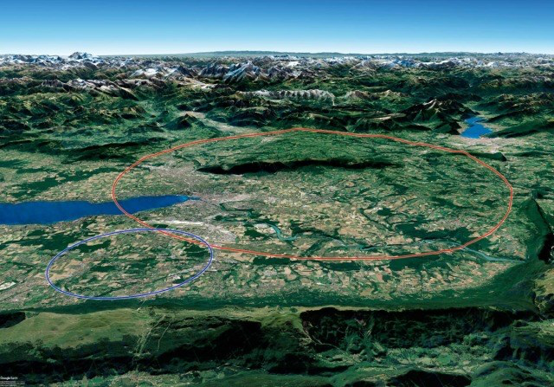
Beyond LHC

Slide 27
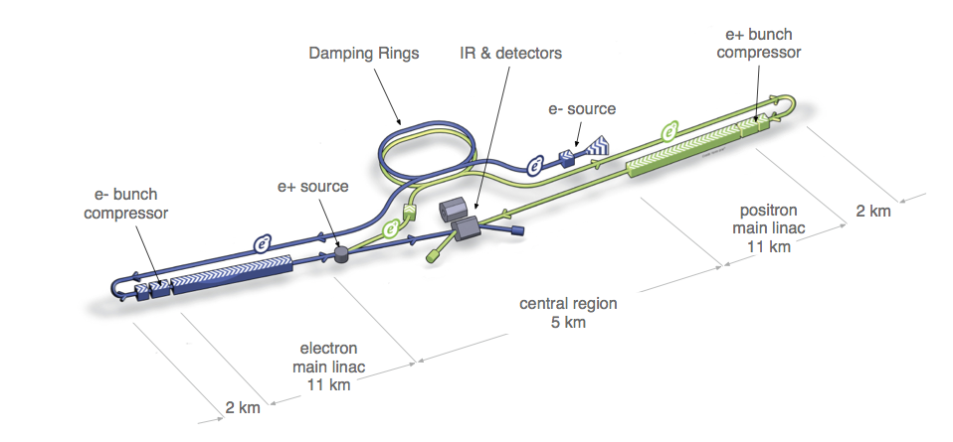
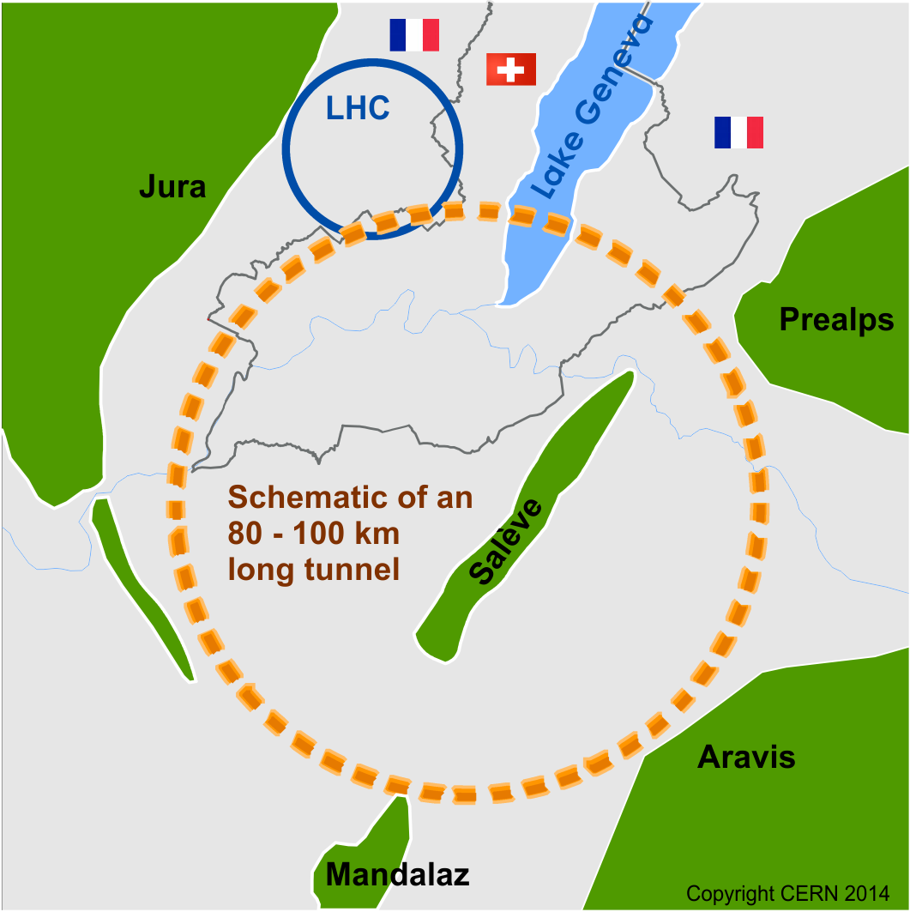
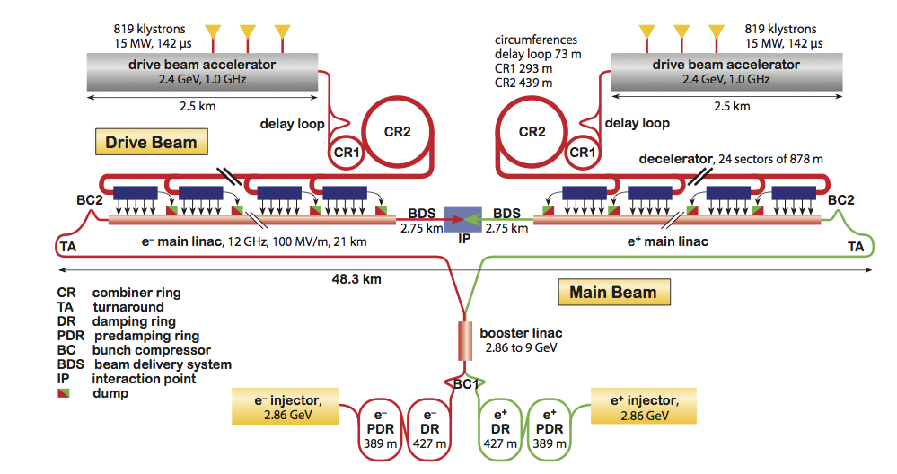
Future acellerators?
International Linear Collider (ILC)
0.5 TeV machine; 31 km
Future Circular Collider: 100 km
e+e- (350 GeV) e mais tarde p-p (100 TeV)
Compact Linear Collider (CLIC)
3 TeV collider - 50 km

Slide 28

Ricardo Gonçalo (UC/LIP) Qualquer duvida: jgoncalo@lip.pt

Slide 29
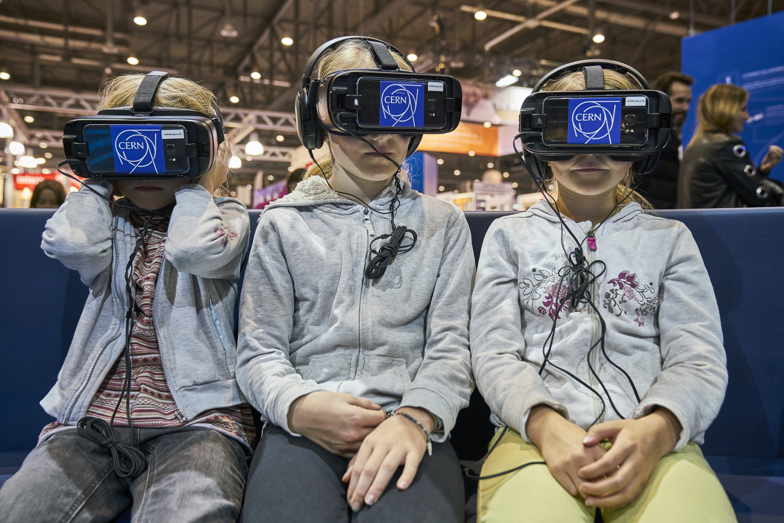
Bonus slides
a

